Slide 1
Дата и Время

Slide 2

Создание
Для создания нового объекта типа Date используется один из синтаксисов:
new Date()
Создает объект Date с текущей датой и временем:
new Date(milliseconds)
Создает объект Date, значение которого равно количеству миллисекунд (1/1000 секунды), прошедших с 1 января 1970 года GMT+0.

Slide 3
Дата и Время
new Date(year, month, date, hours, minutes, seconds, ms)
Дату можно создать, используя компоненты в местной временной зоне. Для этого формата обязательны только первые два аргумента. Отсутствующие параметры, начиная с hours считаются равными нулю, а date — единице.
Заметим:
Год year должен быть из 4 цифр.
Отсчет месяцев month начинается с нуля 0.

Slide 4
Дата и Время
Получение компонентов даты
Для доступа к компонентам даты-времени объекта Date используются следующие методы:
getFullYear()
Получить год(из 4 цифр)
getMonth()
Получить месяц, от 0 до 11.
getDate()
Получить число месяца, от 1 до 31.
getHours(), getMinutes(), getSeconds(), getMilliseconds()
Получить соответствующие компоненты.

Slide 5
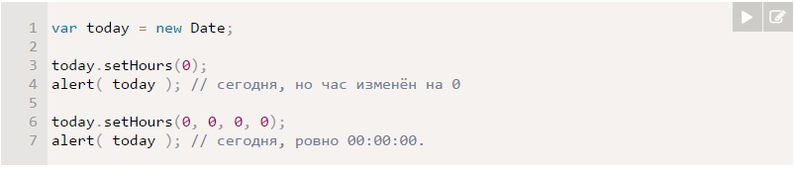
Дата и Время
Установка компонентов даты
Следующие методы позволяют устанавливать компоненты даты и времени:
setFullYear(year [, month, date])
setMonth(month [, date])
setDate(date)
setHours(hour [, min, sec, ms])
setMinutes(min [, sec, ms])
setSeconds(sec [, ms])
setMilliseconds(ms)
setTime(milliseconds) (устанавливает всю дату по миллисекундам с 01.01.1970 UTC)

Slide 6
Дата и Время
Форматирование и вывод дат
Во всех браузерах, кроме IE10-, поддерживается новый стандарт Ecma 402, который добавляет специальные методы для форматирования дат.
Это делается вызовом date.toLocaleString(локаль, опции), в котором можно задать много настроек. Он позволяет указать, какие параметры даты нужно вывести, и ряд настроек вывода, после чего интерпретатор сам сформирует строку.
Пример с почти всеми параметрами даты и русским, затем английским (США) форматированием:

Slide 7
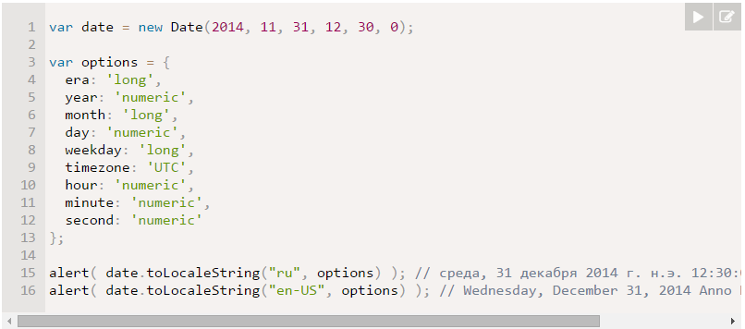
Дата и Время

Slide 8

Дата и Время
Разбор строки, Date.parse
Метод Date.parse(str) разбирает строку str в таком формате и возвращает соответствующее ей количество миллисекунд. Если это невозможно, Date.parse возвращает NaN.
Метод Date.now()
Метод Date.now() возвращает дату сразу в виде миллисекунд.

